Slide 1
Особенности организации предметно-пространственной среды в школе-интернате
Педагог-психолог
ГКОУ школы-интерната №2 г.Сочи
Никифорова В.Н.

Slide 2
Актуальность
При обучении детей с умственной отсталостью, ТМНР, РАС следует учитывать, что они могут воспринимать и понимать окружающий мир, но не в состоянии делать это теми способами, которыми пользуются их сверстники с нормотипичным развитием. В образовании таких детей в значительной степени оказывает влияние среда. Организация предметно-пространственной среды является необходимым условием для формирования познавательной деятельности у детей с проблемами в интеллектуальном развитии.
.

Slide 3
Принципы
• полифункциональности
• трансформируемости
• вариативности
• системности
• информативности
учёта возрастных и половых особенностей ребёнка
информативности
.

Slide 4
Организация образовательной среды для детей с РАС
принцип структурирования
принцип визуализации
учёт сенсорных особенностей

Slide 5
Зонирование
• Зона для индивидуальных занятий
( коррекционная)
• Зона для групповых занятий (учебная)
• Зона творчества
• Игровая зона
• Зона для двигательной активности и отдыха

Slide 6
Виды визуальной поддержки
визуальные подсказки;
визуально представленные
правила поведения в группе;
визуализация времени;
расписания

Slide 7
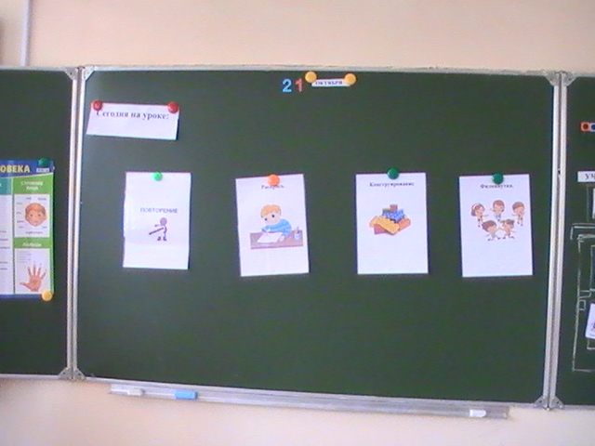
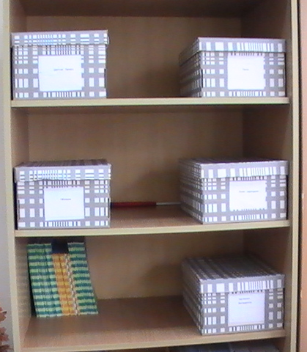
Учебная зона

Slide 8
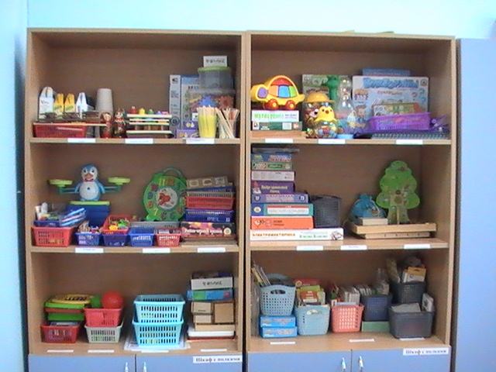
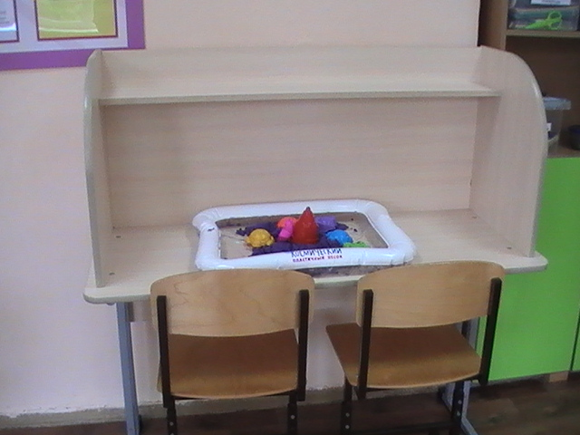
Коррекционная зона

Slide 9
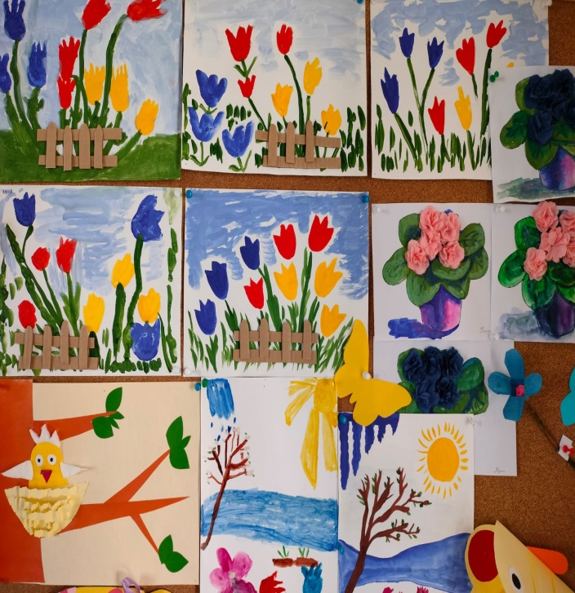
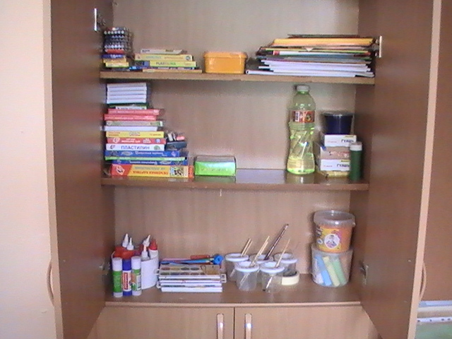
Зона творчества

Slide 10
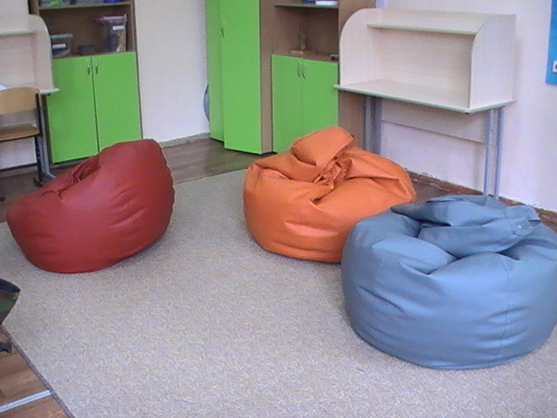
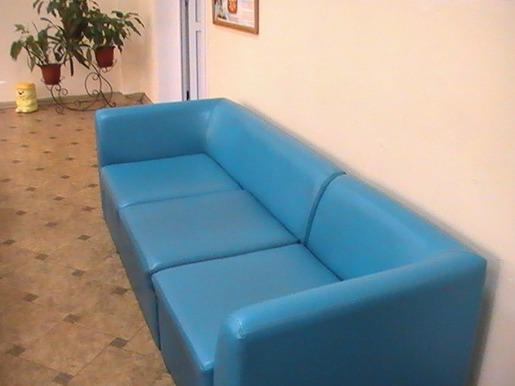
Зона отдыха и двигательной активности

Slide 11
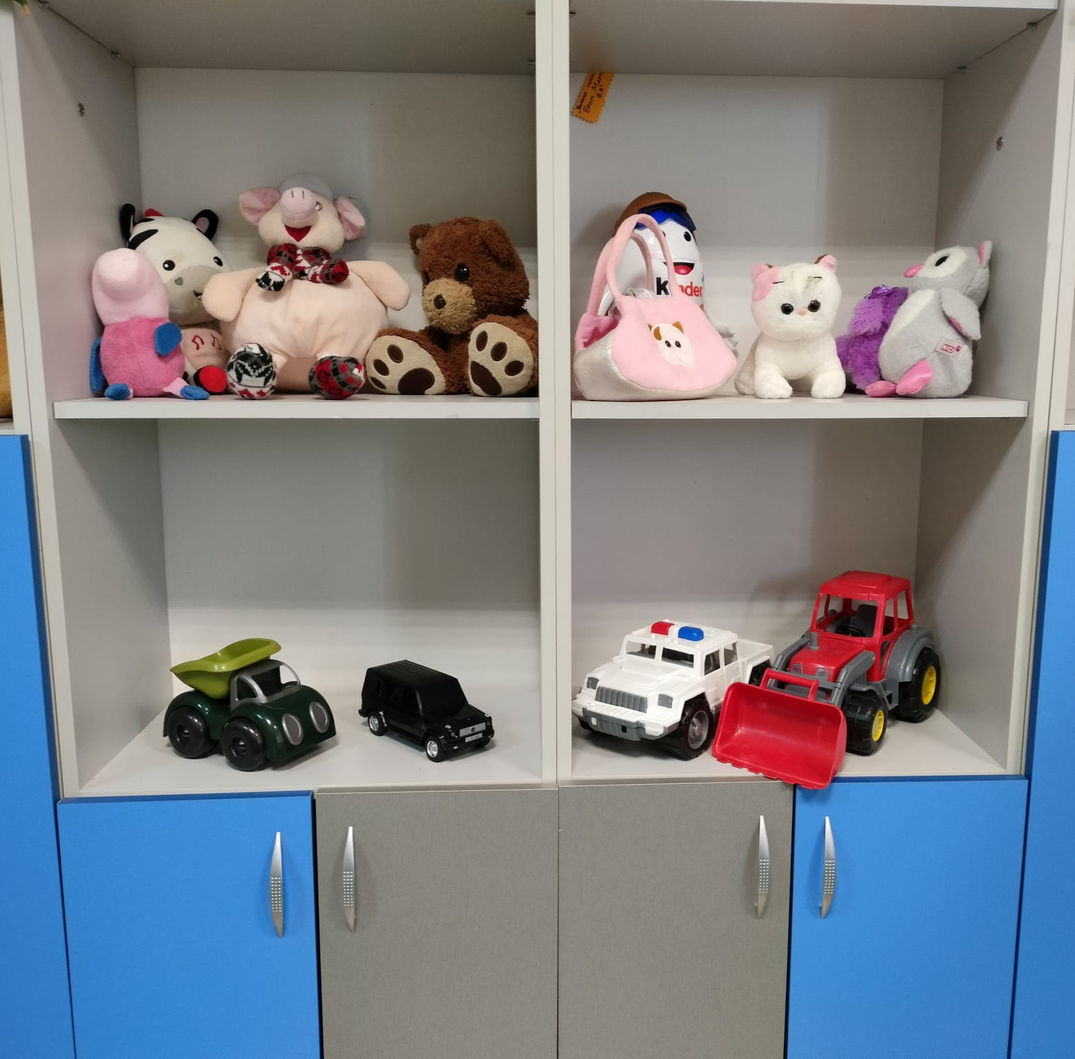
Игровая зона Предназначена для организации предметных и сюжетно-ролевых игр.

Slide 12
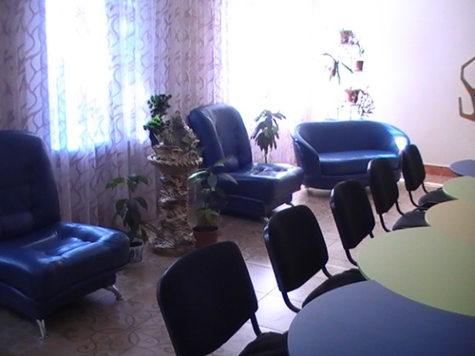
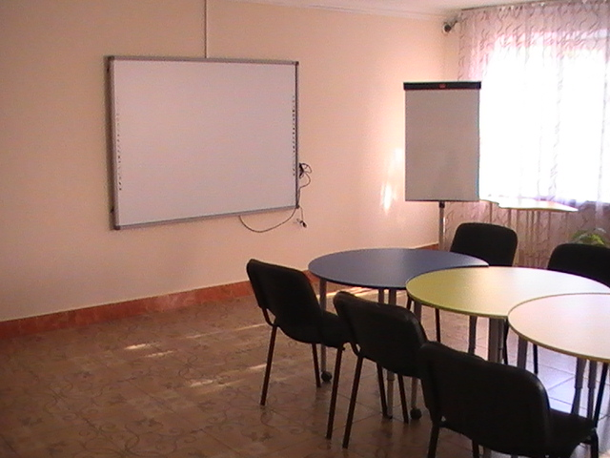
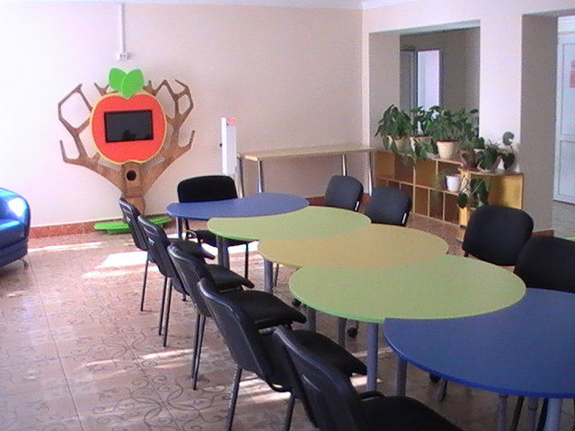
Коррекционный блок Зона рекреации

Slide 13
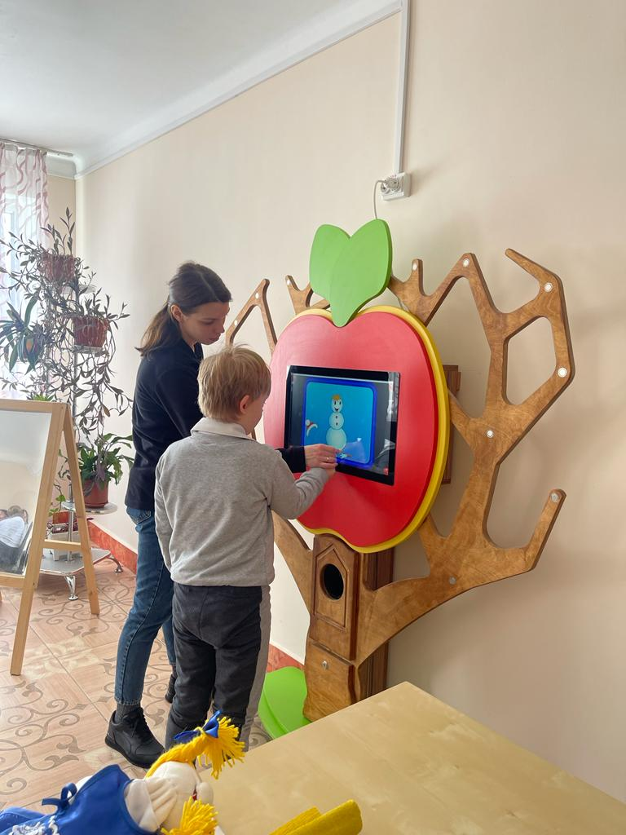
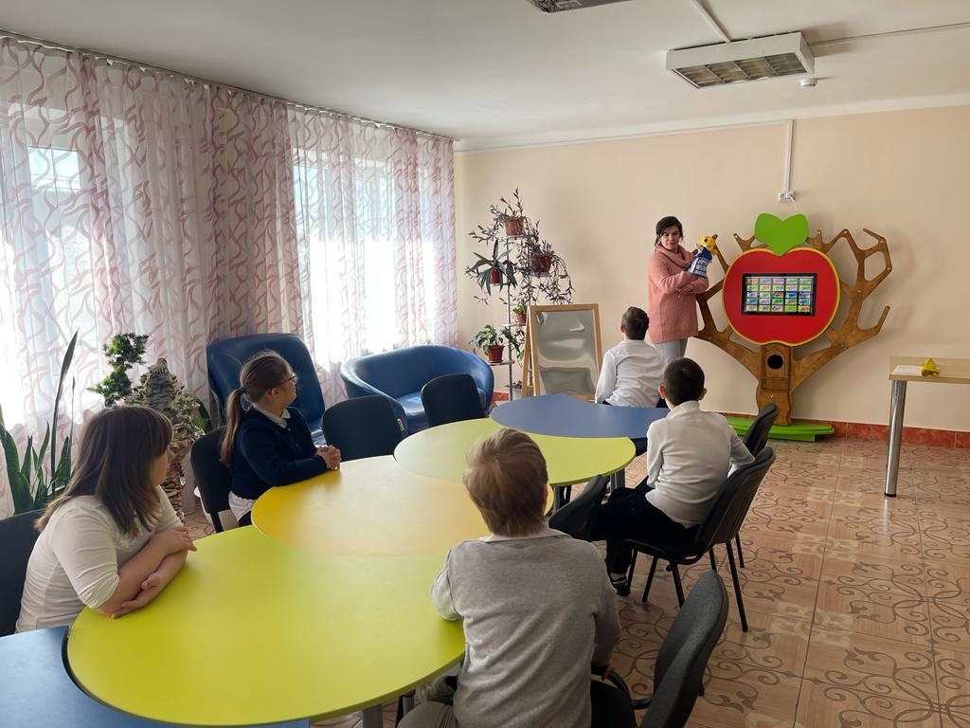
Многофункциональный игровой комплекс «Дерево знаний»

Slide 14
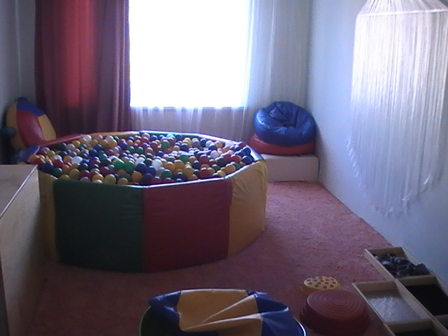
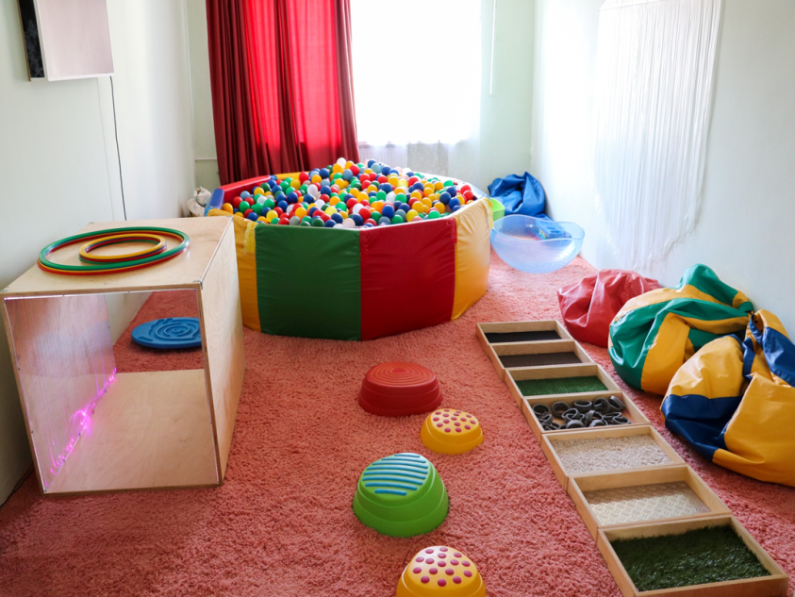
Сенсорная комната

Slide 15
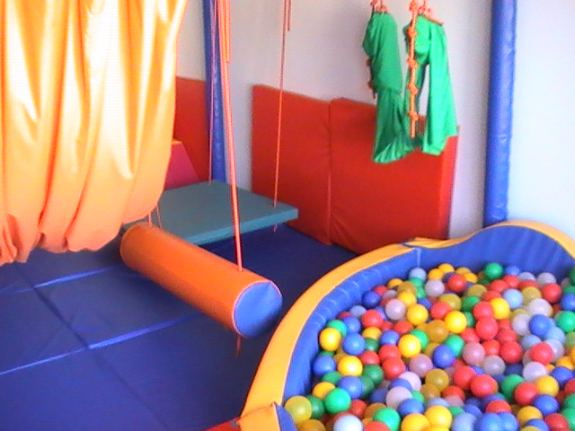
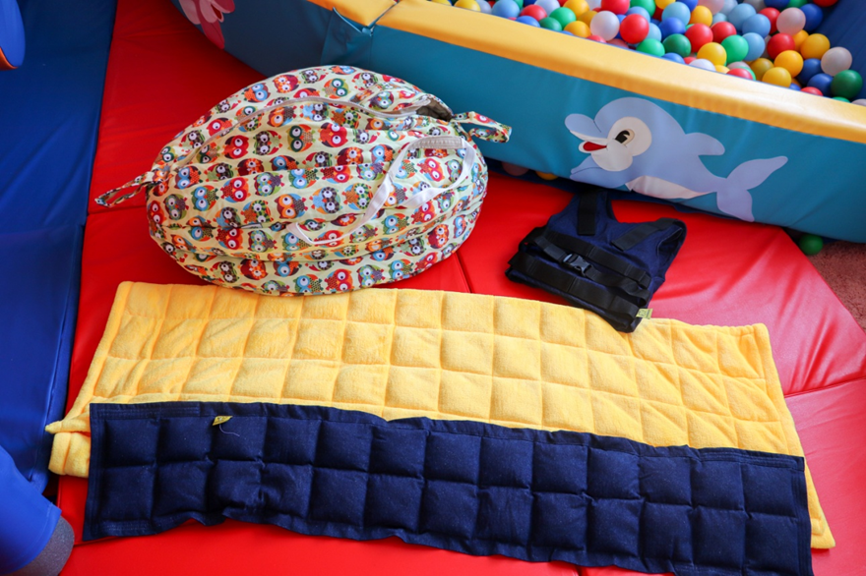
Комната сенсорной интеграции

Slide 16
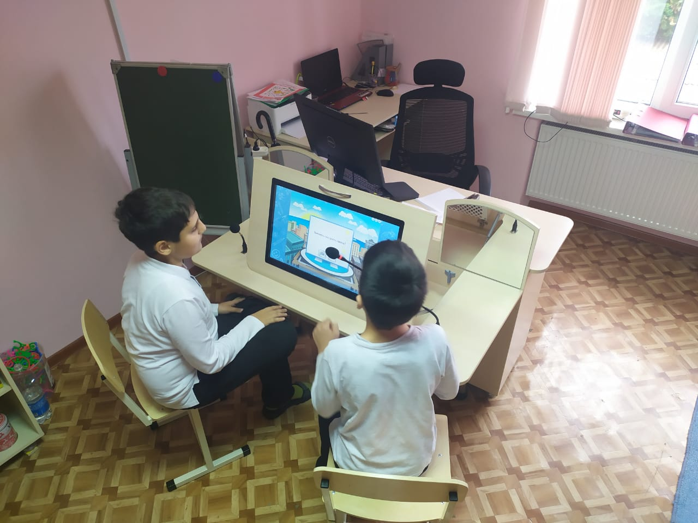
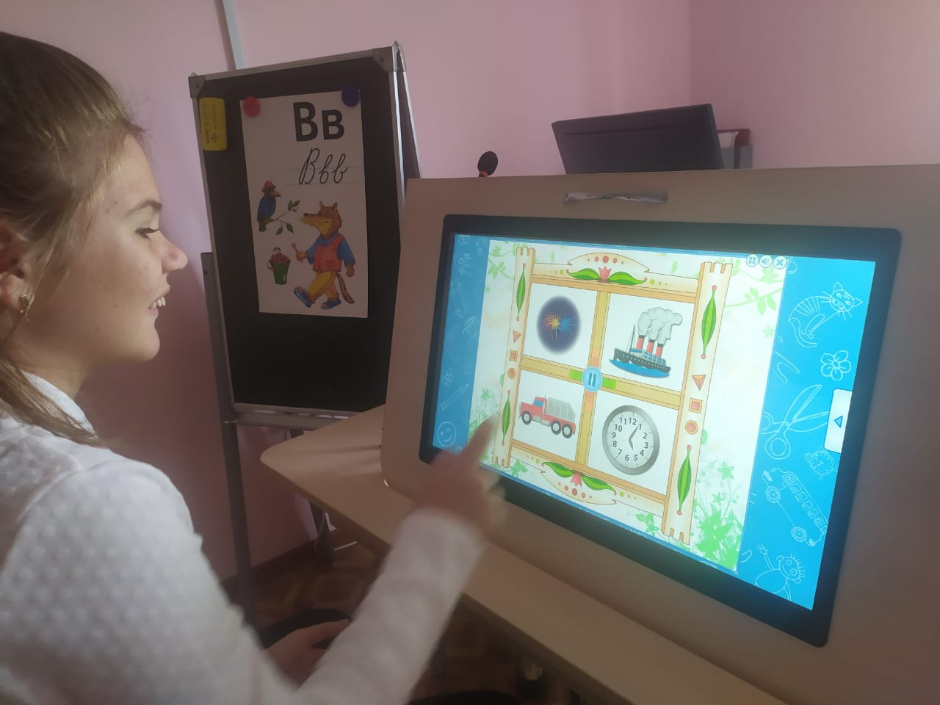
Сенсорный логопедический стол

Slide 17
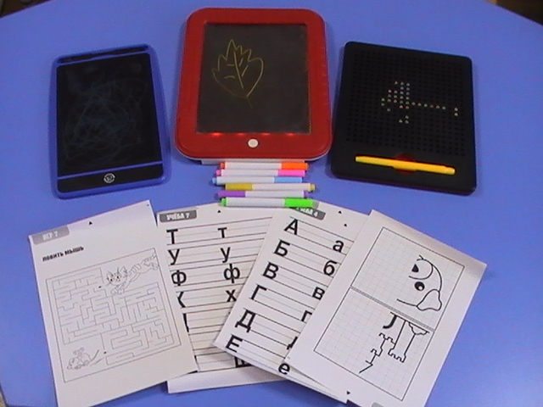
Развивающие планшеты с различными эффектами

Slide 18
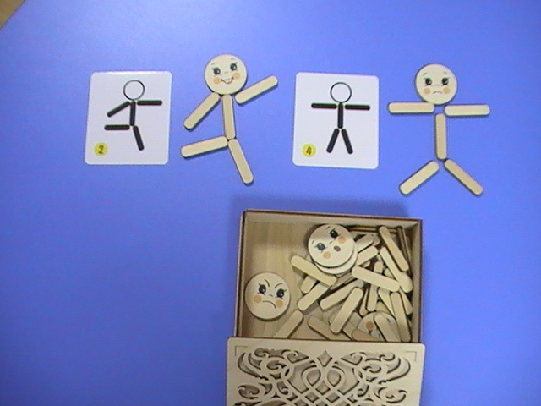
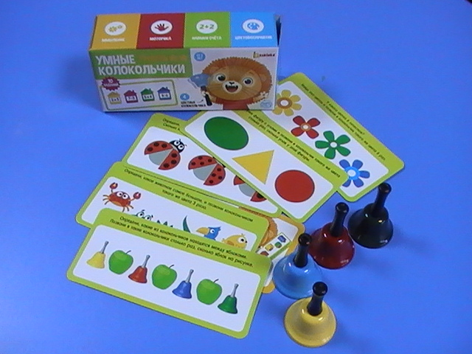
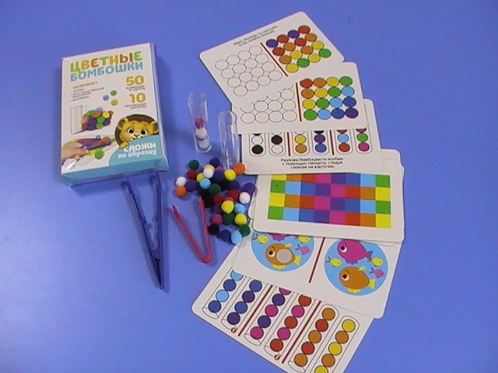
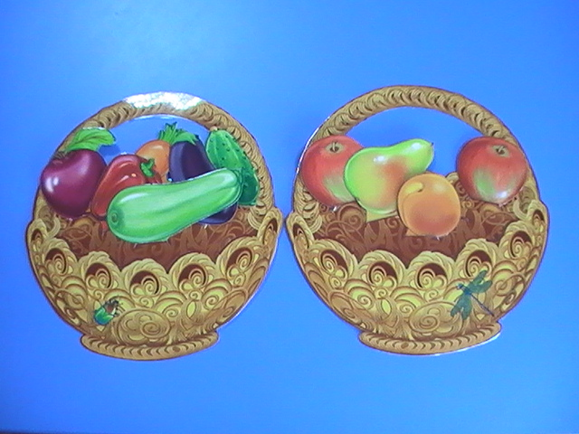
Дидактические пособия

Slide 19
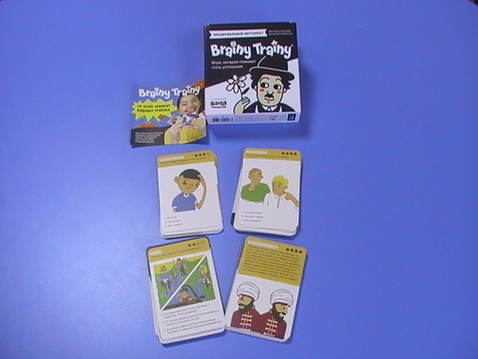
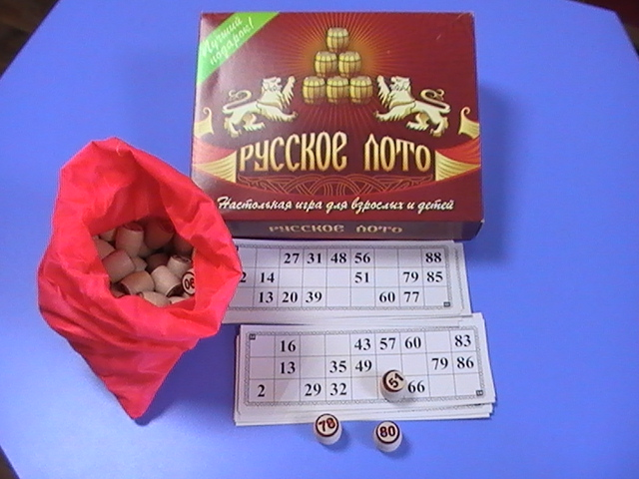
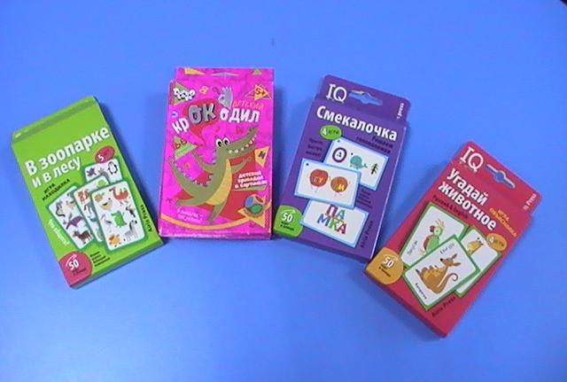
Настольно-печатные игры

Slide 20
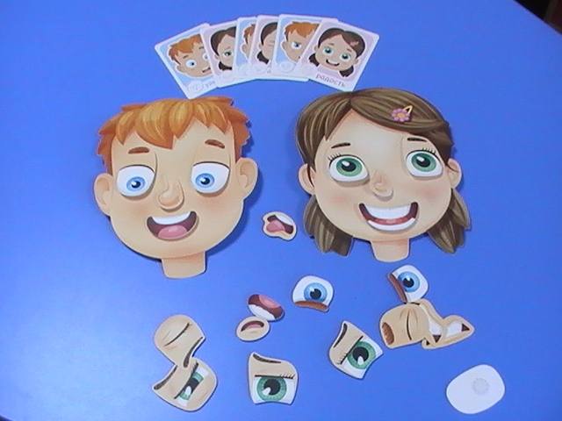
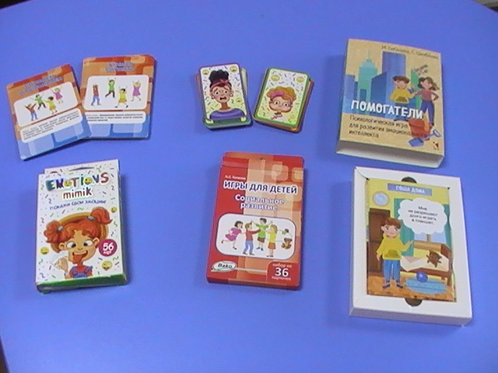
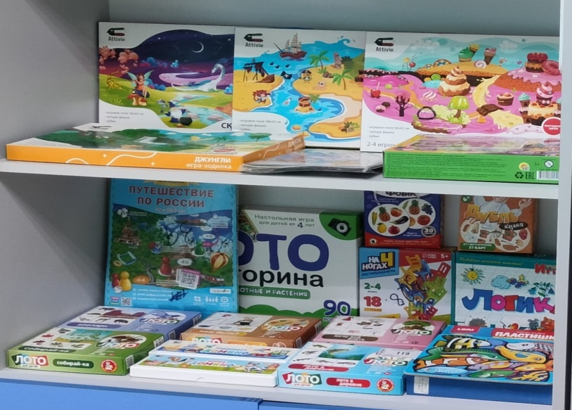
Социально-коммуникативные игры

Slide 21
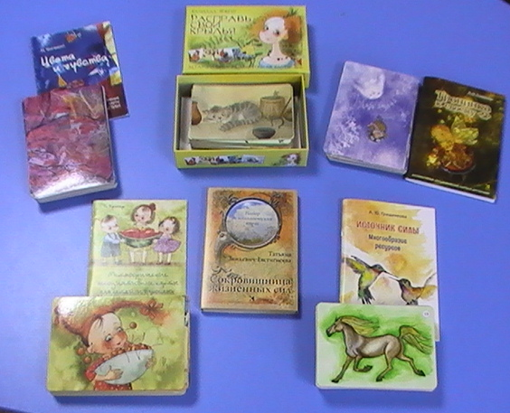
Ассоциативные метафорические карты

Slide 22
Предметно-пространственная развивающая среда в школе, является одним из важнейших критериев оценки качества образования.

Slide 23
Спасибо за внимание!

